Slide 1

Đề tài: Thơ “Máy bay”
Độ tuổi: 3-4 tuổi
Trường Mầm Non Yên Hòa

Slide 2
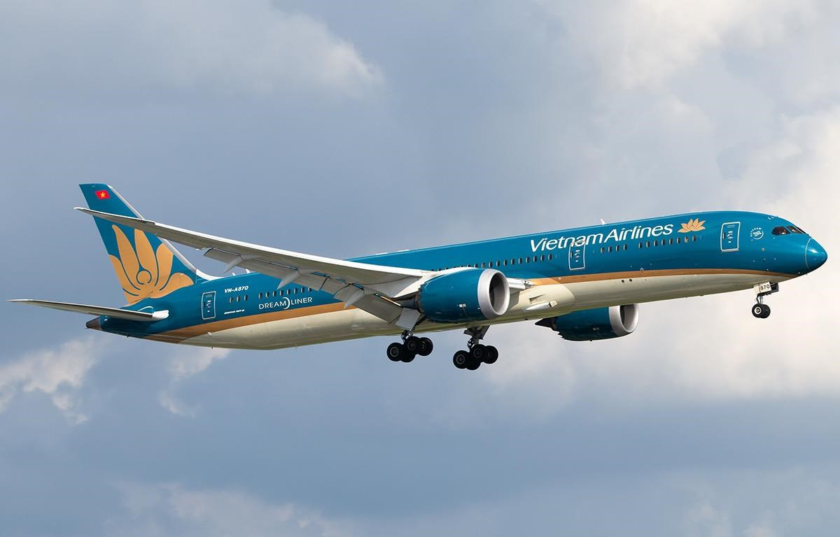
Máy bay

Slide 4
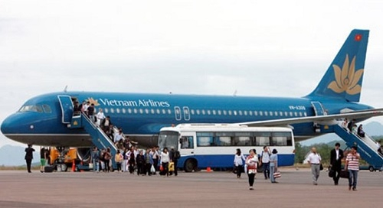
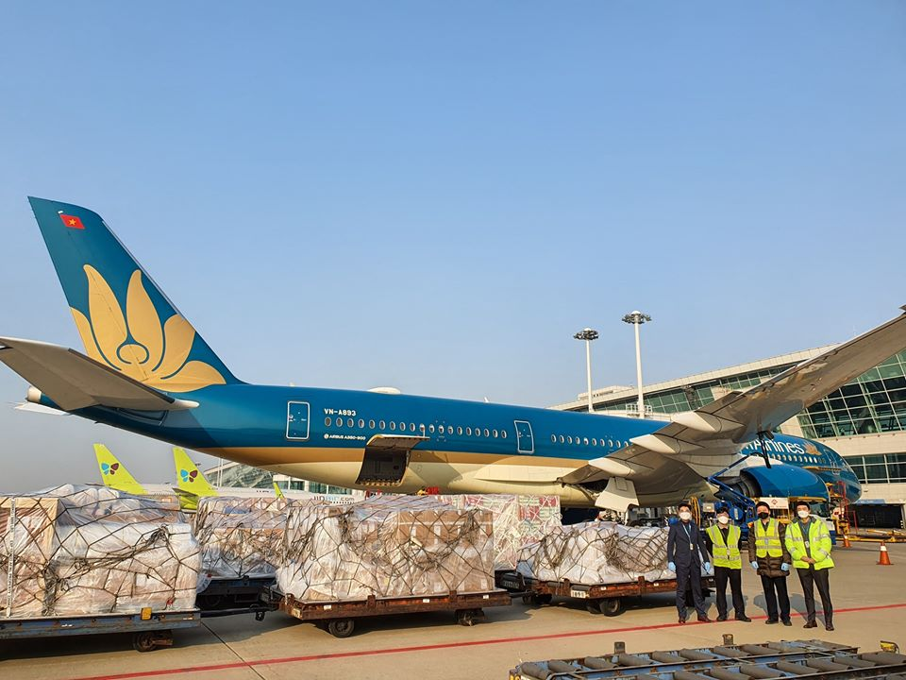
Máy bay chở người
Máy bay chở hàng hoá

Slide 5

* Hoạt động 1: Cô đọc thơ
* Hoạt động 2: Dạy trẻ đọc thơ

Slide 6
Trò chơi: Nhìn nhanh- nói đúng

Slide 8

Trò chơi: Lái máy bay

